Slide 1
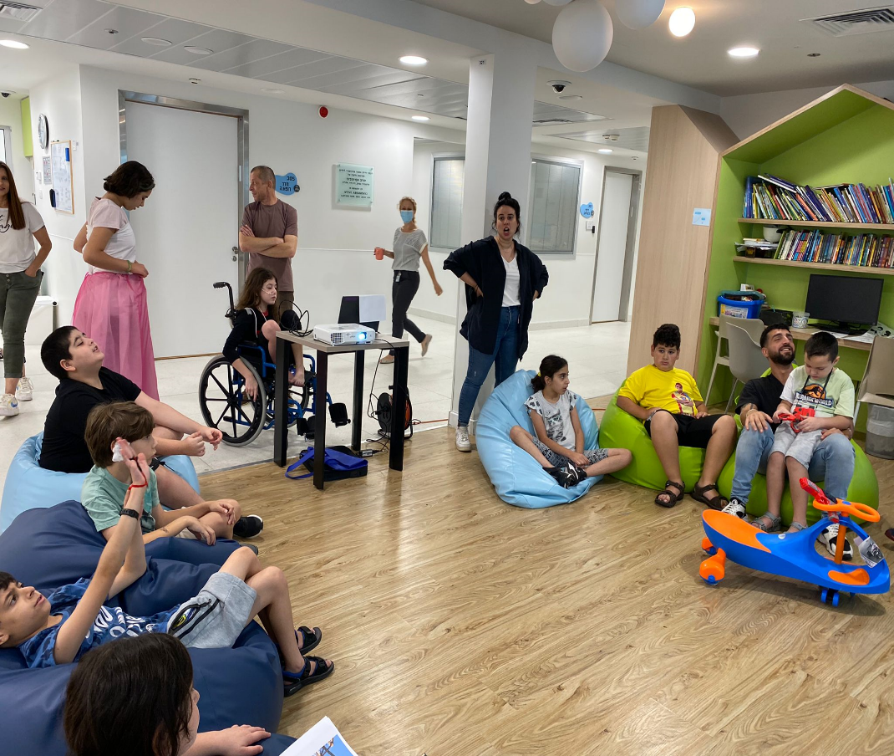
המחלקה לפסיכיאטריה של הילד בבית החולים שיבא מחפשת אתכם.ן -
סטודנטים.יות לפסיכולוגיה, מקצועות הבריאות והחינוך!
אנו מגייסים מדריכים.ות לעבודה טיפולית במחלקה פסיכיאטרית סגורה, לילדים בגילאי 6-12
המחלקה נפתחה לפני שנה, מעוצבת כסביבה בייתית, נעימה וחמימה.
שיטות טיפול פורצות דרך ( כמו שילוב ההורים במחלקה עם ילדיהם).
המחלקה שמה דגש רב על מחקר והתפתחות אישית.
למדריכים/ות יינתנו 3 הדרכות שבועיות קבועות בימי רביעי ע"י הצוות הפסיכולוגי והפסיכיאטרי הבכיר ומנהל המחלקה פרופ' דורון גוטהלף
למסיימים שנה, תינתן המלצה לתואר שני
לפרטים נוספים, אנא שלחו קורות חיים לאחראי מדריכים (דין דגן) deandagan7@gmail.com
דרישות התפקיד:
הגעה לישיבות בימי רביעי בין 11:00-15:00
עמידה באחוזי משרה 50%-75%
התחייבות לפרק זמן מינימלי של שנה לפחות

